Slide 1
フレイル予防活動５か年計画と
JFAへの期待
医療経済研究・社会保険福祉協会理事長
辻 哲夫

Slide 2
Ⅰ フレイル予防活動５か年計画策定の背景
１．フレイル予防のポピュレーションアプローチの意義
（１）超高齢人口減少社会の到来【図１．２】
（２）ポピュレーションアプローチの意義【図３，４，５，６】
ー健常と要介護の中間、多面性、可逆性（病気ではない）
ー自助、互助が基本（薬はない）
ー産業界の位置付け（自助、互助のパートナー）
（３）ポピュレーションアプローチの効果【図７】
ー無関心層等も捉えた一次予防とゼロ次予防の組み合わせ
２．フレイル予防推進会議の意義とJFAの位置付けについて【図８、９】
（１）産官連携の意義
ー政策効果面から見ても、産官連携は不可欠
（２）JFAの位置付け
ー産業界全体の窓口

Slide 3
【図１】超高齢・人口減少の見通し
○ ６５歳以上人口の割合は、現在世界一で、２０４０年には約３５％。人口は減少。
○ 2040年に向けて、65歳以上人口は歴史上のピークに達し、８５歳以上人口は１０００万人に達する。高齢者世帯は、一人暮らしと夫婦世帯が中心。
2000年（実績）
2015年（実績）
2025年
2040年
2050年
2060年
総人口
1億2,693万人
総人口
1億2,709万人
総人口
1億2,254万人
総人口
1億1,092万人
総人口
1億0,192万人
総人口
9,284万人
75歳～
901(7%)
75歳～
1,632(13%)
75歳～
2,180(18%)
75歳～
2,239(20%)
団塊の世代
（1947～1949生まれ）
75歳～
2,417(24%)
75歳～
2,387(26%)
65～74歳
1,303(10%)
65～74歳
1,755(14%)
65～74歳
1,497(12%)
65～74歳
1,681(15%)
65～74歳
1,424(14%)
65～74歳
1,154(12%)
40～64歳
4,371(34%)
40～64歳
4,279(34%)
40～64歳
4,163(34%)
40～64歳
3,387(31%)
40～64歳
2,969(29%)
40～64歳
2,731(29%)
団塊ジュニア世代
（1971～1974生まれ）
20～39歳
3,517(28%)
20～39歳
2,844(22%)
20～39歳
2,471(20%)
20～39歳
2,155(19%)
20～39歳
1,904(19%)
20～39歳
1,700(18%)
～19歳
2,601(20%)
～19歳
2,200(17%)
～19歳
1,943(16%)
～19歳
1,629(15%)
～19歳
1,479(15%)
～19歳
1,313(14%)
（万人）
（万人）
（万人）
（万人）
（万人）
（万人）
Notes:
支える図になるか

Slide 4
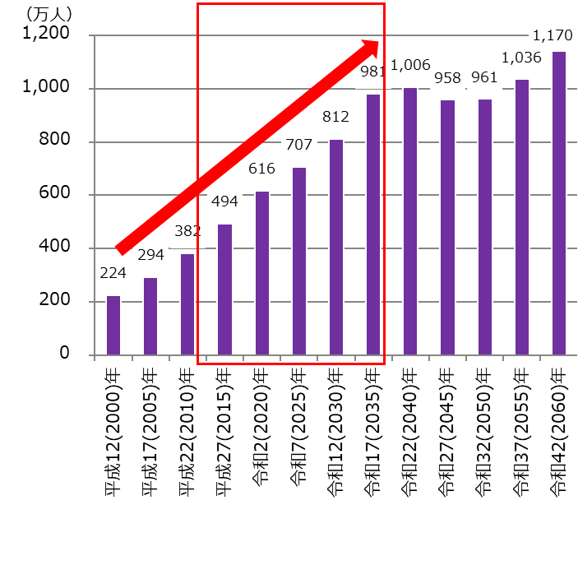
医療需要の変化 医療と介護の複合ニーズが一層高まる
令和6年８月26日 新たな地域医療構想等に関する検討会資料(一部改)
要介護認定率は、年齢が上がるにつれ上昇し、特に、85歳以上で上昇する。
2025年度以降、後期高齢者の増加は緩やかとなるが、85歳以上の人口は、2040年に向けて、引き続き増加が見込
まれており、医療と介護の複合ニーズを持つ者が一層多くなることが見込まれる。
年齢階級別の要介護認定率 85歳以上の人口の推移
80.0%
73.2%
70.0%
８５歳以上全体の認定率：５７．７％
60.0%
50.0%
47.4%
各年齢階層別の認定率
40.0%
７５歳以上全体の認定率：３１．５％
30.0%
25.4%
20.0%
11.9%
10.0% _{2.8%}
5.7%
６５歳以上全体の認定率：１８．９％
0.0%
65～69 70～74 75～79 80～84 85～89 90～ _{歳}
出典：2022年９月末認定者数（介護保険事業状況報告）及び2022年10月１日人口（総務省統計局人口推計）から作成
（資料）将来推計は、国立社会保障・人口問題研究所「日本の将来推計人口」
（令和５(2023)年４月推計）出生中位（死亡中位）推計
2020年までの実績は、総務省統計局「国勢調査」（年齢不詳人口を按分補正した人口）

Slide 5
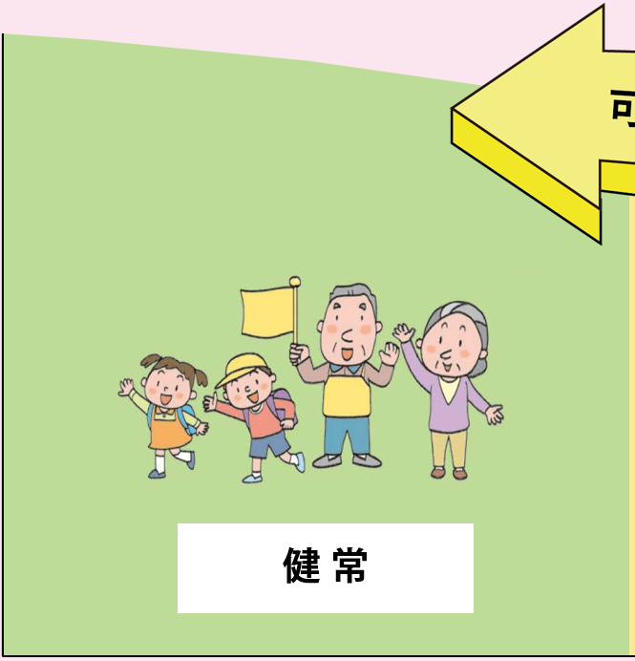
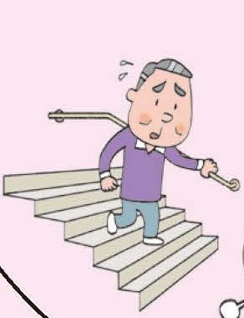
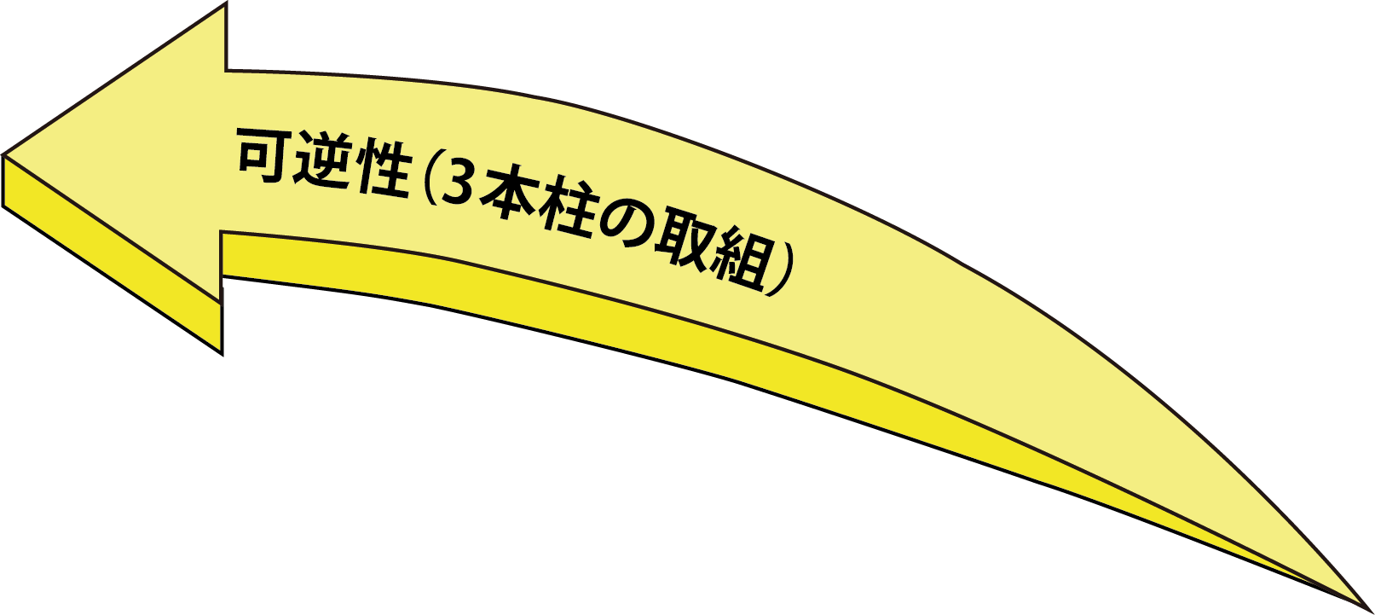
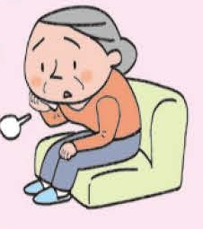

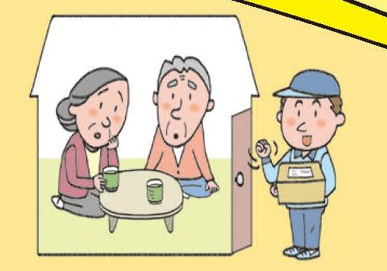
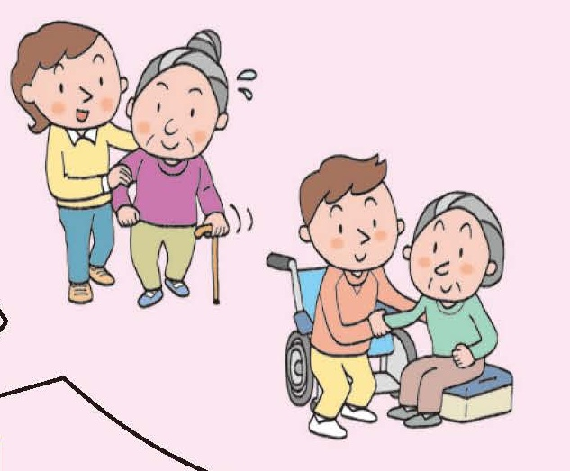
【図３】「フレイル」を知っていますか？
「フレイル」とは、年をとって心身の活力が低下した要介護の手前の状態をいいます。
生理的予備機能
健 常
プレフレイル
フレイル
要介護状態
（フレイル予備群）
参考文献：葛谷雅文.老年医学におけるSarcopenia & Frailtyの重要性.日老医誌.2009:46:279- 285.doi.org/10.2169/ naika.106.557を改変
健 康 寿 命 の 延 伸
体重減少（半年で意図しない２㎏以上の減少） | はい | いいえ
筋力の低下（握力：男性＜28kg, 女性＜18kg） | はい | いいえ
ここ２週間わけもない疲労感 | はい | いいえ
歩行速度の低下（1秒当たり1メートル未満） | はい | いいえ
身体活動の低下（軽い体操や定期的なスポーツのいずれも週1回もしていない） | はい | いいえ
０…健常
１～２つ…プレフレイル
３つ以上…フレイル
※基本チェックリストや後期高齢者の質問票でも代替できます。
フレイルはプレフレイルの段階から日常生活の工夫で予防ができ、健康寿命の延伸に
つながります。 【フレイル予防推進会議フレイル予防宣言より引用】

Slide 6
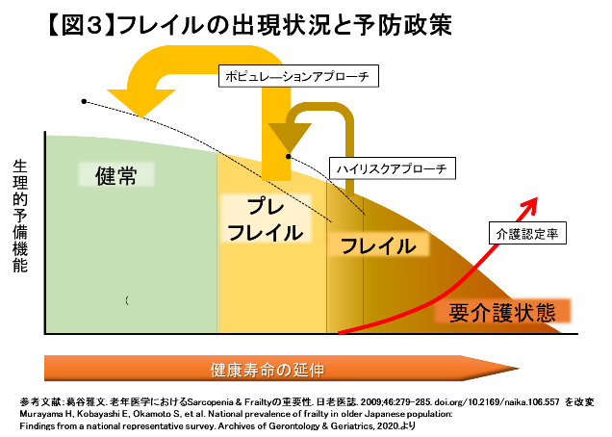

Slide 7
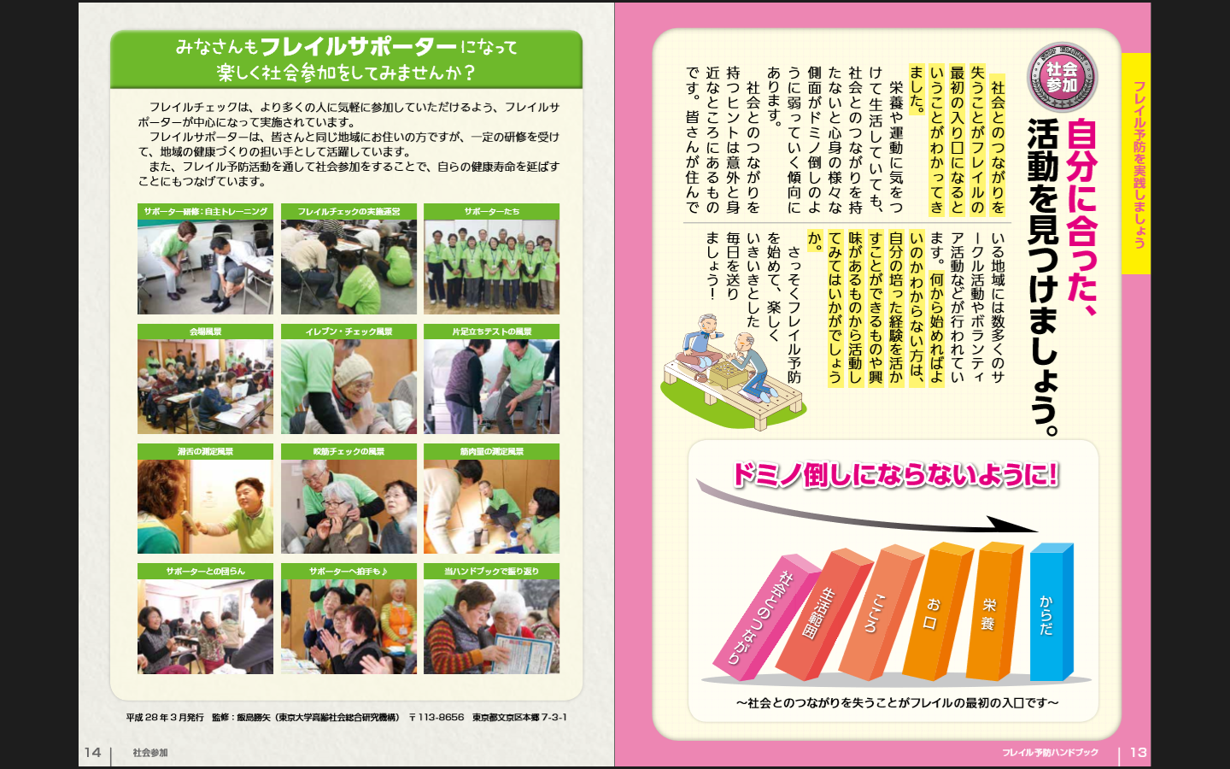
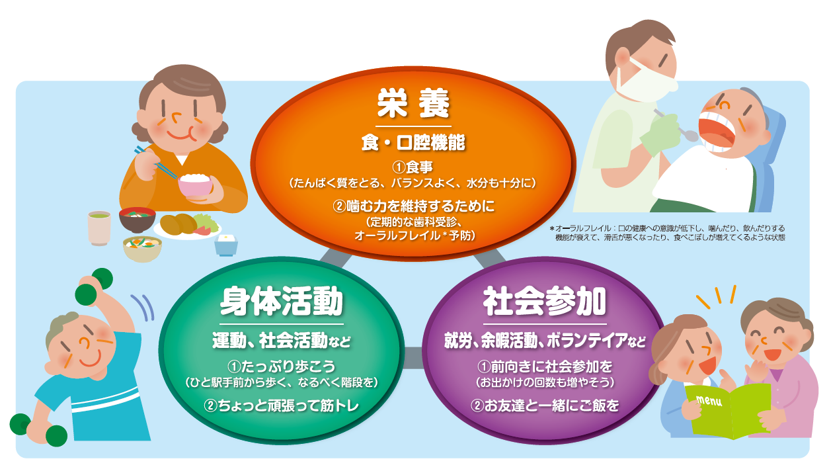
【図５】三つの柱と【フレイル・ドミノ】
作図：東京大学 ・ 飯島勝矢 フレイル予防ハンドブック
健康長寿に向けて
フレイル予防のための「３つの柱」
オーラルフレイル
予防も含む
人とのつながり
出典：東京大学高齢社会総合研究機構・飯島勝矢（作図）. 日医ニュース 令和元年6月5日号 附録 健康ぷらざNo.519

Slide 8
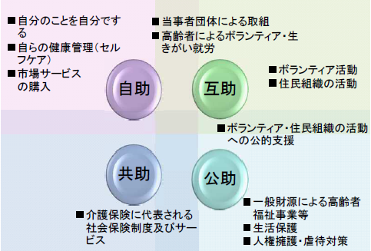
Notes:
■「4つの助（自助・互助・共助・公助）」の基本的な考え方とそれぞれの関係性を理解する
地域包括ケアシステムでは、様々な生活課題を「自助・互助・共助・公助」によって解決する。
4つの助の説明
①基礎となるもの 【自助】個人：自ら自身の生活課題を解決する力。
②自助を支えるもの 【互助】近隣：自発的な支え合い
③自助・互助で難しいもの 【共助】保険：制度化された相互扶助
④最終的に支えるもの 【公助】行政：以上では対応出来ないことに対する保障（社会福祉制度）

Slide 10
フレイル予防推進会議と日本フレイル予防サービス振興会との関係
【図８】
フレイル予防推進会議
アドバイザリー
委員会
実行委員会
兼 総合調整部会
産業部会の１０社が発起人となって
２０２５年５月設立。会員拡大中。
行政部会
産業部会
（一社）フレイル予防
サービス振興会
普及啓発
作業委員会
住民主体啓発
作業委員会
情報システム等
作業委員会

Slide 11
フレイル予防サービス 認証ビジネスモデルー日本フレイル予防サービス振興会
【図９】
・業界団体によるガイドラインにおいての位置付け
・国民の自助・互助によるフレイル予防という理念に立脚
啓発の柱 ：フレイルチェックの展開
①サービス認証基準
メリットの活用：フレイル予防ポイント等
3つの柱（栄養・身体活動・社会参加）に関する一定のエビデンスによるサービスの認証基準
人材の活用 ：コーディネータ―資格導入
②事業者の認証（食品の認証も）
・食関係業態が起点
・啓発手法が基本
（その人材も重要）
・サービス全体が連携
・データに基づく販売促進活動
③認証事業者（認証食品を含む）
の拡大と三つの柱の行動変容
業態別
②認証制度の運用
食品製造業
・小売業とその他のサービス業に分類
（食品認証は、小売りとの
連携が大前提）
・生活様式の変容を支援
・共食分野、フィットネス・カルチャー
分野、ツーリズム分野等への展開
・事業者連携による支援効果の
と達成と総売り上げの拡大
・フレイル予防に資する商品・サービス
が全国民に届くようになる
・国民の自立度が高まる
食品の範囲の拡大
小売業
顧客
小売業の拡大
共食等
サービス業
顧客満足度向上
サービス業の拡大
連携
Notes:
乾さんの前段の説明にあったものの構造
サービスの認証
業態では食が入口、
今まで運動運動だったが、きっちり食べる、筋肉をつくる

Slide 12
Ⅱ フレイル予防活動５か年計画のポイント（１）
１．フレイル予防推進会議のこれまでの活動の現時点での総括
（１）ポピュレーションアプローチの普及及び手法の開発と効果の測
定・評価【図１０】
（２）フレイル予防宣言【図１１】
（３）老健調査研究報告書（全体戦略及び一体的実施に一環としての１５＋３方式）【図１２、１３、１４、１５，１６】
２．フレイル予防推進会議の活動の当面の基本方針
（１）住民主体のフレイル測定（ １５＋３方式）の普及とそれを通したまちづくり及び政策効果の
データの蓄積評価の情報システムの導入並びに結果としての要介護認定率の上昇の抑制
cf.フレイル予防を通したまちづくりへの展開【図１７，１８，１９，２０】
（２）上記基本方針の下での計画的な活動展開の枠組み
①10年後に向けての１５＋３方式の都道府県単位の横展開の道筋と目標
ⅰ）通いの場、産官連携啓発活動（広義の通いの場）との組み合わせ及び一体的実施の一環
ⅱ）テイルアップ的に拡大し、「１５＋３方式 が全国的に定着する方向に向かっていることが確認でき
る状況」を実現
②フレイル予防5か年活動計画の策定
ⅰ）都道府県単位での活動の目標設定の考え方と目標の設定
フレイル測定カバー率＝都道府県の通いの場カバー率＋広義の通いの場のカバー率
ⅱ）当初３年目に向けての先発都道府県（６県）の活動の目標設定
６県の通いの場カバー率の平均値の一定割合

Slide 13
【図１０】フレイル予防推進会議のこれまでの経過
令和４年１２月１日 「フレイル予防のポピュレーションアプローチに関する声明と提言」
（フレイル予防啓発に関する有識者委員会：葛谷雅文委員長）
令和５年９月８日 フレイル予防推進会議準備会（２県６市町村・第１回ー第５回）
ー令和６年７月１２日
令和６年７月２４日 第１回フレイル予防推進会議総会（会議設立）及び第１回実行委員会開催
総会で住民啓発用パンフレット（案）及び住民啓発用パンフレット説明問答集（案）の了承と第２回総会での
正式決定及びその普及活動の方針決定をする旨合意。実行委員会で、ポピュレーションアプローチの推進に関す
る担当者向け基本問答集（案）を公表（これらの三つの文書をここでは「三点式の文書」という。） 。
令和６年８月２７日 上記パンフレットと説明問答集のアドバイザリー委員会への諮問と答申、実行委員会、産業部会
ー令和6年11月22日 等の開催
令和６年１１月２２日 第２回総会開催
上記「三点式の文書の決定版」）を主たる内容とする「フレイル予防宣言」決定公表
（「三点式の文書の決定版」は【参考資料】参照）
併せて、各構成員本人の決意発言とシンポジウムを実施
令和7年2月21日 フレイル予防宣言に基づく活動を、行政部会（各作業委員会）、産業部会を中心に実施
令和7年１１月２０日 第3回総会開催
フレイル予防宣言に基づく活動報告とシンポジウムを実施し、5か年計画に向けての活動方針を確認

Slide 14
【図１１】フレイル予防宣言における三点式の文書
１ 住民啓発用パンフレット
２ 住民啓発用パンフレット説明問答集
以上２文書は、フレイル予防推進会規約によりアドバイザリー委員会の諮問答申を経て
フレイル予防推進会議総会においてフレイル予防宣言の内容として決定と公表。
（現物又はインターネット掲載）
３ ポピュレーションアプローチの推進に関する担当者向け基本問答集
フレイル予防推進会議規約により実行委員会の決定をもってフレイル予防推進会議の
活動方針となり、フレイル予防宣言の内容として、パンフレットや説明問答集と同様に
自治体や産業関係の担当者の業務の参考となる。
（現物又はインターネット掲載）

Slide 15
【図１２】老健事業調査研究報告書の柱
１．無関心層等を視野においた通いの場を基本においた三層構造の展開（別添）
２．一体的実施事業の高齢者の１５問を活用したフレイル測定（１５＋３方式）を第２層を基本とする第１層として位置付け、全国に展開する。この場合、産官連携を推進し、第３層の広義の通いの場の活用も目指す。
３．産業界と連携し、第３層の通いの場における介護予防の効果に着目したPFS（SIB）の方式の普及定着を目指す。

Slide 16
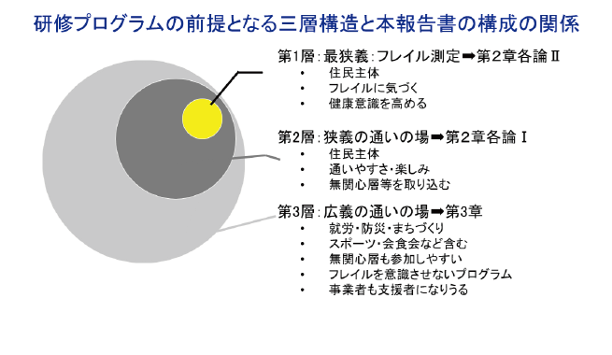
【図１３】総合的な介護予防のポピュレ―ションアプロ―チの展開
ー無関心層等を視野においた通いの場を基本においた３層構造の展開

Slide 17
【図１４】
イオンのショッピングセンターでのフレイル測定結果
平均年齢 | 73.2歳
男 | 26 | 15.2%
女 | 145 | 84.8%
性別 | 満年齢 | 18項目赤の数 | 12項目赤の数 | BMI | 指輪っか | 握力 | 1 | 2 | 3 | 4 | 5 | 6 | 7 | 8 | 9 | 10 | 11 | 12 | 13 | 14 | 15
 |  |  |  |  |  |  | 健康状態 | 心の健康状態 | 食習慣 | 固いもの | むせ | 体重減少 | 歩く速度 | 転倒 | 運動 | 物忘れ | 何月何日 | 喫煙 | 外出 | 付き合い | 身近な相談
女 | 62歳 | 10 | 8 | 19.5 | 1 | 14.9kg | 1 | 2 | 2 | 1 | 1 | 1 | 1 | 1 | 1 | 2 | 1 | 2 | 1 | 1 | 2
女 | 78歳 | 12 | 7 | 13.8 | 3 | 18.1kg | 4 | 4 | 2 | 2 | 1 | 1 | 1 | 2 | 2 | 2 | 2 | 2 | 1 | 2 | 2
女 | 81歳 | 11 | 7 | 18.1 | 2 | 15.1kg | 4 | 3 | 2 | 1 | 1 | 2 | 1 | 1 | 1 | 1 | 1 | 2 | 1 | 1 | 1
女 | 78歳 | 8 | 7 | 21.5 | 2 | 19.6kg | 3 | 1 | 1 | 2 | 1 | 1 | 1 | 1 | 1 | 2 | 1 | 2 | 1 | 2 | 2
女 | 80歳 | 8 | 6 | 15.4 | 3 | 20.7kg | 3 | 1 | 1 | 2 | 2 | 1 | 1 | 1 | 2 | 1 | 1 | 2 | 1 | 1 | 1
女 | 84歳 | 8 | 6 | 16.5 | 3 | 23.0kg | 3 | 2 | 1 | 1 | 1 | 2 | 1 | 1 | 1 | 1 | 1 | 2 | 1 | 1 | 1
女 | 73歳 | 8 | 6 | 26.2 | 1 | 16.4kg | 4 | 2 | 1 | 2 | 1 | 1 | 1 | 2 | 1 | 2 | 1 | 3 | 1 | 2 | 2
女 | 77歳 | 8 | 6 | 19.4 | 3 | 22.9kg | 1 | 1 | 2 | 2 | 1 | 1 | 2 | 2 | 2 | 1 | 1 | 2 | 1 | 1 | 1
女 | 83歳 | 6 | 6 | 22.5 | 2 | 21.9kg | 3 | 2 | 1 | 1 | 1 | 2 | 1 | 1 | 2 | 1 | 2 | 2 | 1 | 1 | 1
女 | 72歳 | 7 | 6 | 21.1 | 3 | 23.9kg | 2 | 2 | 2 | 1 | 2 | 2 | 2 | 1 | 1 | 2 | 1 | 2 | 1 | 2 | 2
女 | 66歳 | 6 | 6 | 23.8 | 2 | 25.2kg | 1 | 1 | 1 | 2 | 1 | 1 | 1 | 1 | 1 | 1 | 1 | 2 | 1 | 1 | 1
参加者210人中欠落データのない ｎ＝171人の解析結果
・12項目全て良い回答者は29人（17.0％で平均年齢73．5歳）
・18項目全て良い回答者は15人（8.8％平均年齢74.7歳）
・フレイルに関連する12項目中悪い方の回答数は平均で2.3
4項目以上の住民は171人中40人で全体の23.4％で平均年齢75.3歳。
・15項目の質問票と指輪っか・握力・BMIの合計18項目の測定を行い、
悪い方の回答が最大12項目で、健康状態・心の健康状態を含め、
特にフレイルの始まりとされる家族や友人との付き合いや体調が悪い時に身近に相談できる人もいない方がおられた。
・BMI20未満の方が54人（31.6％）、全身の筋力の指標ともなる握力低下者が 61人（35.7％）であった。
Notes:
イオン穂波ショッピングセンターでのフレイル測定参加者は一日で210人参加され、18項目の測定で欠落データのない171人 平均年齢73.2歳のデータ解析を行いました。

Slide 18
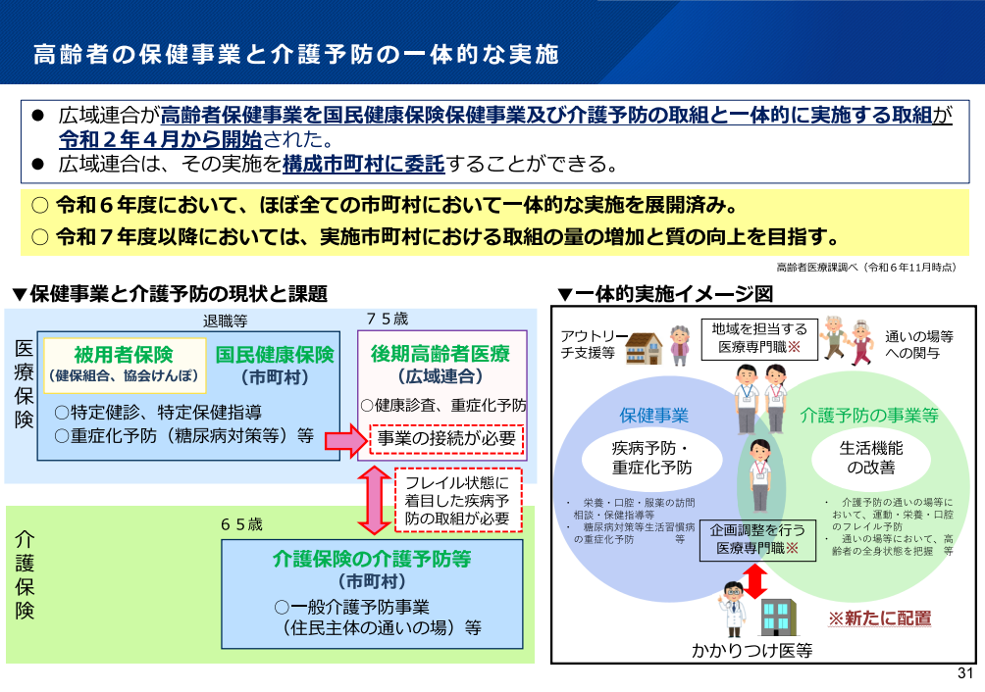
【図１５】厚労省ホームページ 高齢者の保健事業 基礎資料集（一体的実施）

Slide 19
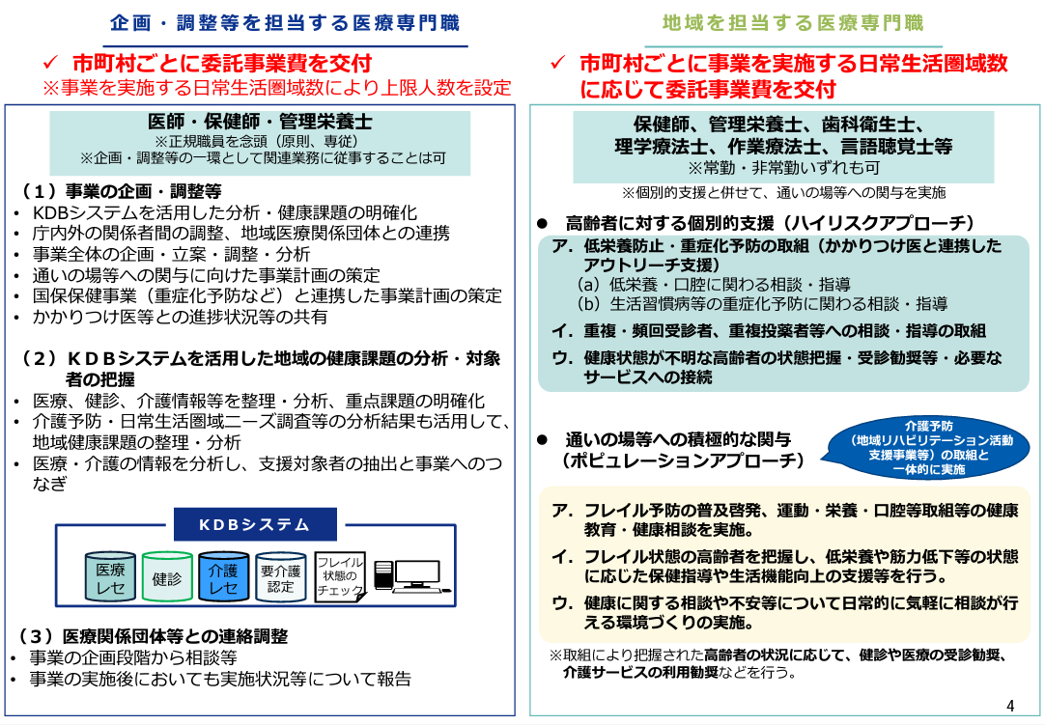
【図１６】一体的実施における保健事業

Slide 20

【図１７】フレイル予防を通したまちづくりの流れ
山、川、人ー
仁淀川町
住民同士での自助・互助による健幸長寿まちづくり〜自分たちで未来を創る・地域を守る〜
住民がフレイルの概念を学ぶ・知る
「フレイル」の概念を知り、「健康寿命と平均寿命の差を縮めるために必要なことは、自分自身の意識と行動を変えることだ」と理解したサポーターは、フレイルチェック活動が「何よりも自分のためであった」ことに気づき、「サポーターも、チェックを受ける人も、笑い合いながら、励まし合いながらフレイルを自分事化していく」活動の本質を理解した。そして、「もっと学び、よいことはみんなと分かち合いたい」と発言し、行動するなど、サポーターのエンパワメントが高まり始めた

Slide 21
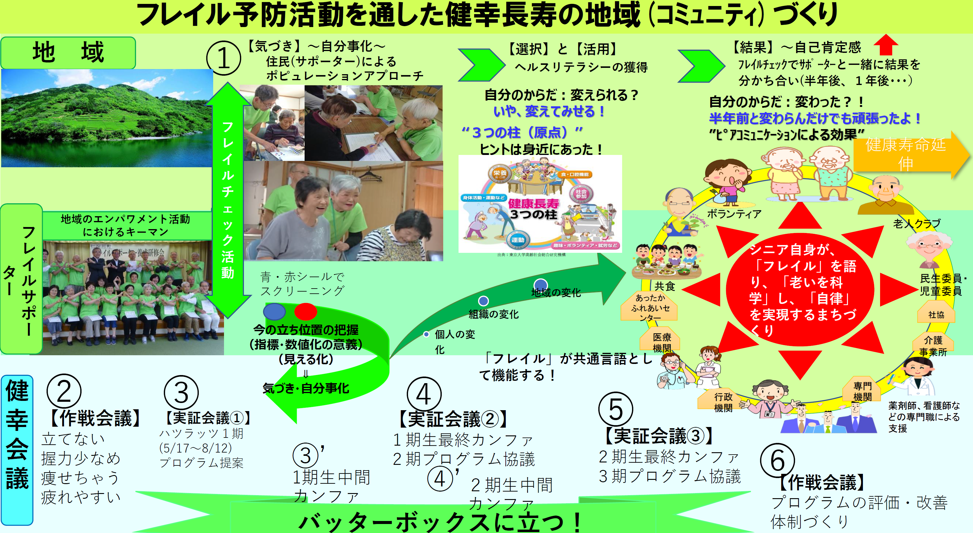

Slide 22
日常生活圏域における医療・介護・予防・住まい・生活支援が一体的に提供できる、
地域の包括的な支援・サービス提供体制の構築
中拠点 |  | A拠点【シェアハウス】 | B拠点【ケアハウス】 | C拠点【地域まるごと特養】
目的 |  | 病院と自宅の中間施設 | 地域ｵｰﾌﾟﾝ型の住み替え拠点 | 暮らしと医療と介護の拠点 （ﾃﾞﾘﾊﾞﾘｰ機能を併せ持つ）
内容 |  | ・退院後等の自己管理力獲得 ・元気復活合宿利用 ＊宿直は元気シニア | ・徹底的に居住者と、地域のモノ・ヒトとを混ぜる | ・自宅(民家)を個室に見立てて看取りまで支える拠点ｴﾘｱ ・過ごしやすい住環境整備(ﾊｳｽｲﾝﾎﾞｯｸｽ等) ・担い手ﾎﾞﾗﾝﾃｨｱ(介護職を工程分析し、元気ｼﾆｱﾎﾞﾗﾝﾃｨｱの活躍を創出)の養成と能力ﾁｪｯｸｼｽﾃﾑ
まちづくり研究会 | FS予防 | フレイルまちの駅（共食ﾄﾚｰﾆﾝｸﾞ、短期集中型総合ﾌﾟﾛｸﾞﾗﾑ、学び、Dｶﾌｪ） まちの保健室＝訪問NSの立寄り拠点（健康づくり・生活改善・心積もり）
 | 交 通 | 出かけられないことによる生活不活発撲滅（公営タクシー、拠点間をつなぐｽﾛｰﾓﾋﾞﾘﾃｨ、元気シニアへの運転 技能支援) ← 究極のﾌﾚｲﾙ予防により、将来の介護保険・医療保険を削減
 | 流 通 | 生きがいの創造（“山の恵みを送ろう(受け取ろう)”(ﾊﾟｯｹｰｼﾞｻﾎﾟｰﾄｼｽﾃﾑ)） 高齢者共食支援ビジネス（共食ﾄﾚｰﾆﾝｸﾞ・拠点への日用品配送） 移動スーパーと地域の商店、生産者との連携ビジネスの創出
 | 支え合い | 【移動】拠点からラストワンマイル 【見守り】地域防災ネットワークシステム 【情報】日常生活圏域一体化対応（地域助け合い・生活支援・医療・介護）
拠点の確保
【学び続けるフレイルサポーター】
住民主体によるフレイルチェック活動を基盤とし、作業療法士とFSが中心となったハツラッツ(短期集中総合型ﾌﾟﾛｸﾞﾗﾑ)等の活動を通して、地域医療・介護資源への圧迫を軽減する仕組みをまちづくりとして構築し、こうしたまちづくりを交通、流通が支援する。将来的には子育て支援、就労支援に発展する。

Slide 23


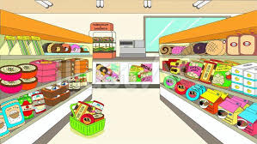






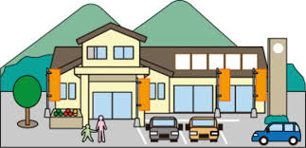
【図２０】住み慣れた地域に暮らし続けたい
➡日常生活圏単位での互助（生活支援）がないと小規模の多くの地方の地域は生き残れない
小さな拠点
集落
花桃
集落
小さな拠点
集落
花桃
周辺集落とつながる
生活交通の拠点
集落
花桃
周辺集落とつながる
生活交通の拠点
中拠点
旧町役場庁舎の活用
お店の再建
レスパイト住宅
空家の活用
花桃
旧学校跡の活用
拠点ターミナルの整備
診療所跡の活用
道の駅の活用
小多機／24時間ケア拠点

Slide 24
Ⅱ フレイル予防活動５か年計画のポイント（２）
３．上記の都道府県単位の活動目標の達成のための主要な取組
（１）医療経済研究・社会保険福祉協会のコーディネートと都道府県の支援
（２）広義の通いの場を視野に置いた二つのフェーズの産官連携啓発活動の位
置付けと活動 展開
①産官連携啓発事業の推進
②行政と連携した住民主体のフレイル測定と新たなビジネスモデルの開発
（３）新たなフレイル測定データを基とする調査研究の推進
（４）フレイル予防5か年活動計画の導入の当初段階における都道府県による支
援

Slide 25
Ⅲ JFAへの期待
１．当面の課題
（１）産官連携啓発イベントの展開
cf.オーラルフレイル分野の位置付け
（２）産官連携啓発イベント等での住民主体のフレイル測定の実施
（３）栄養（食）関係のフレイル予防サービス認証事業（公正競争規約）の導入
２．今後の展開への期待
（１）３本柱の対象分野の拡大
（２）新しいビジネスモデルの開発
①PFS（SIB）導入に向けての取組
②フレイル支援情報システムと連携した新しい情報関連ビジネスの開発
③フレイル予防を軸足にした産業界の連携によるまちづくり

